Slide 1
Android Primer
https://developer.android.com/guide/

Slide 2
Mobile Dev:
Native App(C/C++,Java,Swift,OC)
Web App(JQ Mobile,MUI,BootStrap)
Hybrid App(PhoneGap、Apache Cordova)
JS App(Week,RN)
C# App(Xamarin)

Slide 3


Slide 4
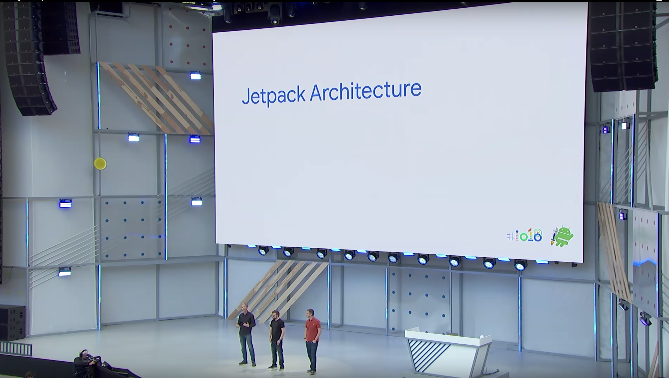

Slide 5
Android
A Linux Release Version By Google!
No sshd,but have adbd!
So native dev with c/c++!
But have a JVM called Darvlk/Art
So apps can be written using Java&Kotlin!
Android Soft PacK: APK!
Each process has its own VM with Linux user ID, lives in its own security sandbox!

Slide 6
App Components
Activities
A Single Screen With a user interface
Services
In the background to perform long-running operations
Broadcast receivers
allowing the app to respond to system-wide broadcast announcements.
Content providers
A content provider manages a shared set of app data,Access the data through it’s API!

Slide 7
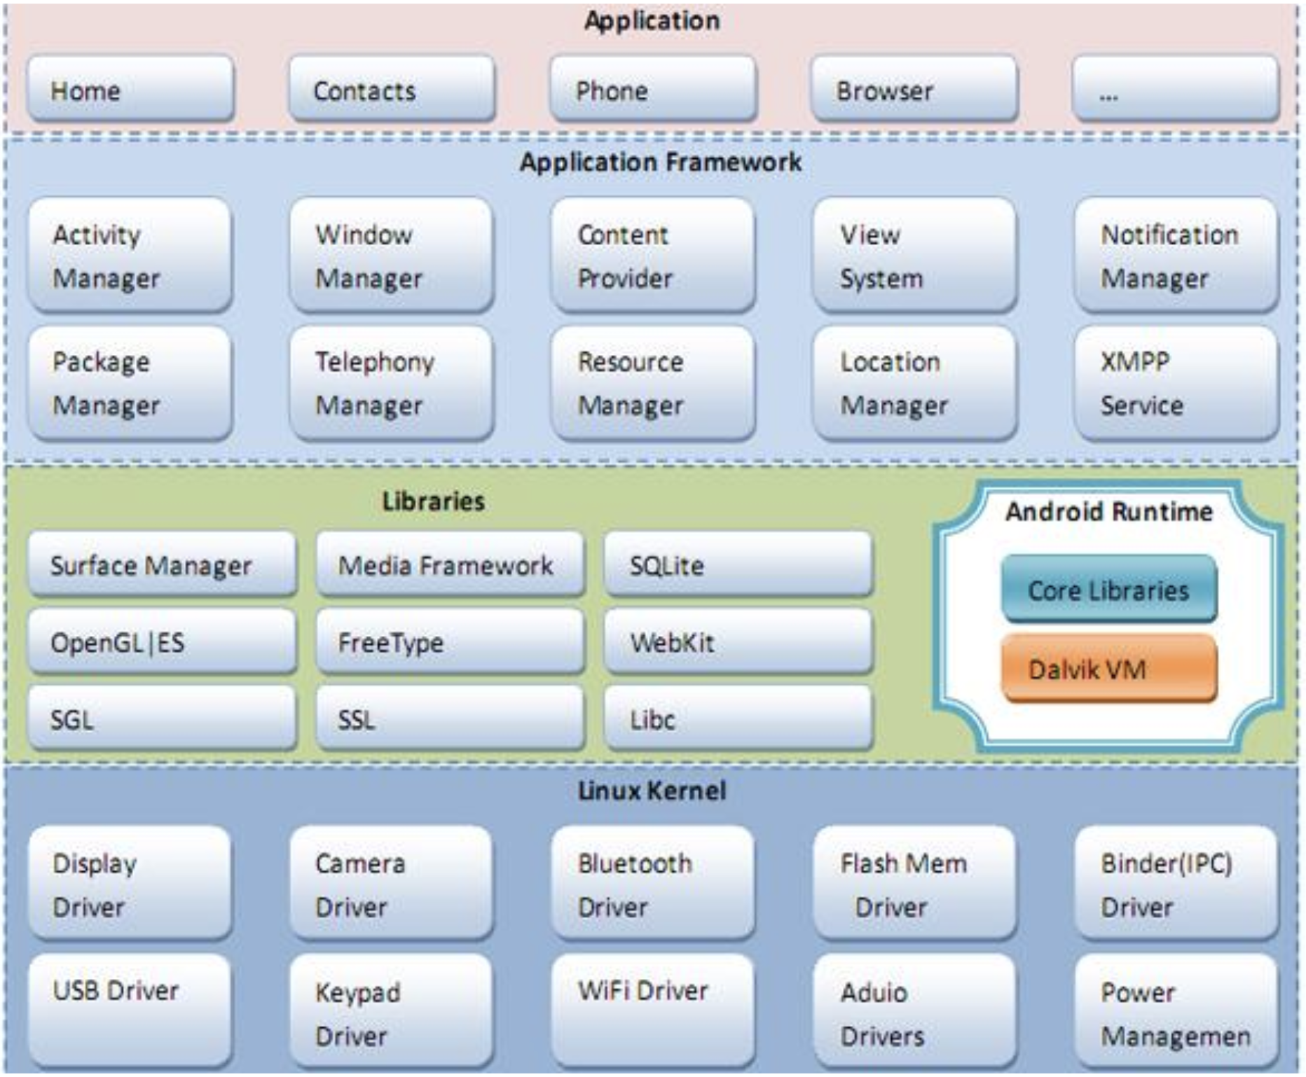

Slide 8
组件设计哲学
每个App都工作在自己的进程中（维护自身资源）
组件属于某个App
某个组件可以启动其它App的组件，但被启动组件，仍然工作于自己的进程中
所以设计了一个“Intent”，启动组件将其交给系统，系统负责启动目标组件
Android利用此种方式，实现了：
运行低开销（一个服务，只有一个实例）
app解藕（由系统完成查找）
安全隔离，同时保证资源可用（被调用app工作于自己的进程中）

Slide 9
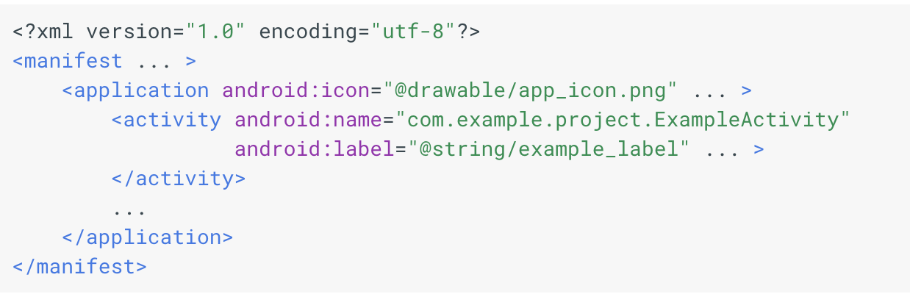
AndroidManifest.xml
位于项目根下
注册组件
权限确定
指定API的最低级别
应用需要链接的 API 库（Android 框架 API 除外）

Slide 10
应用资源
包括：图像、音视频、文本显示、布局XML等
其都保存在res/**下
android的sdk会将其生成为一个int标识
标识会保存在一个“动态生成的R类的静态Filed中”
以此种方式完成“管理上的分离，设备上的适配，使用上的统一”

Slide 11
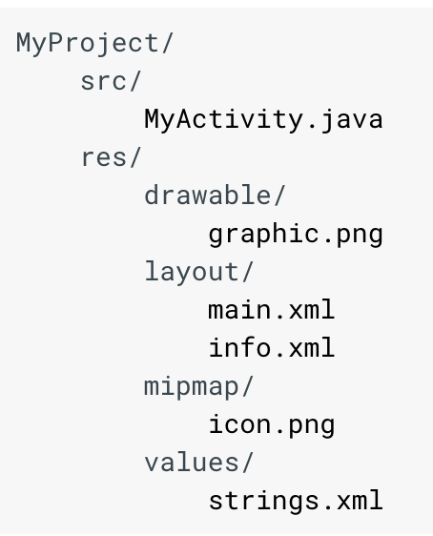
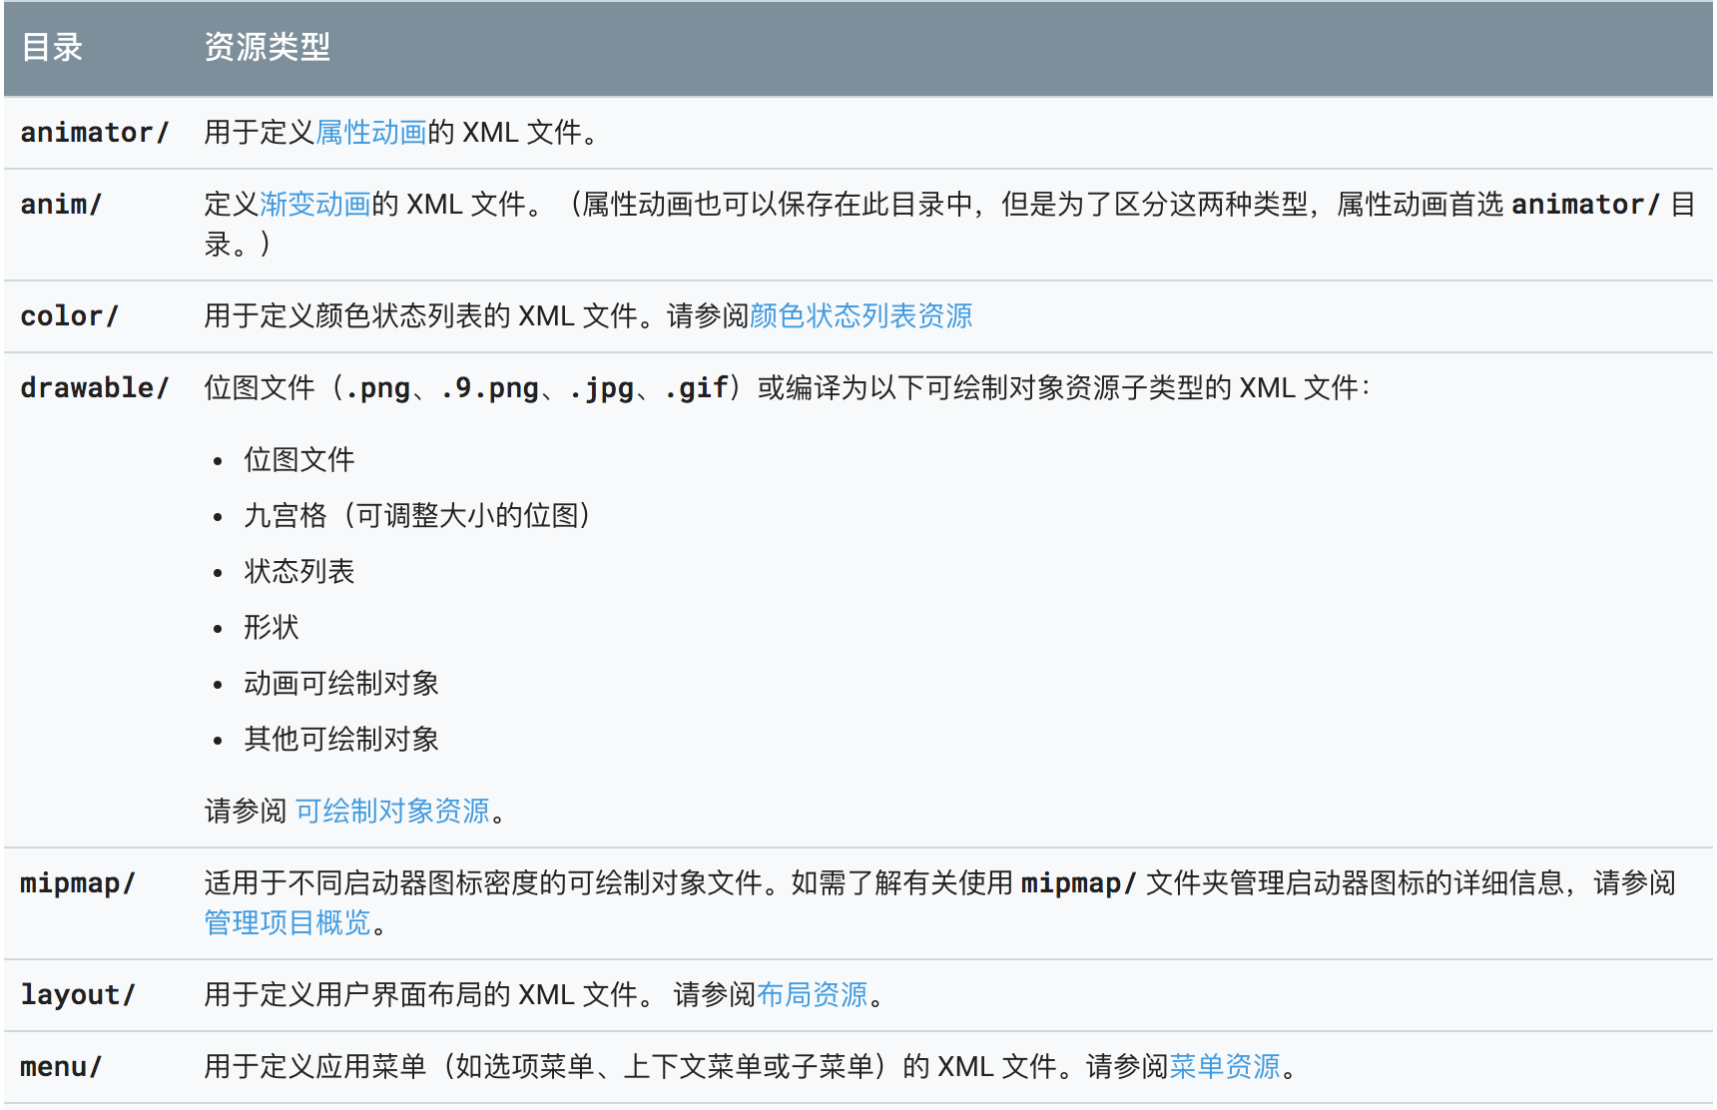
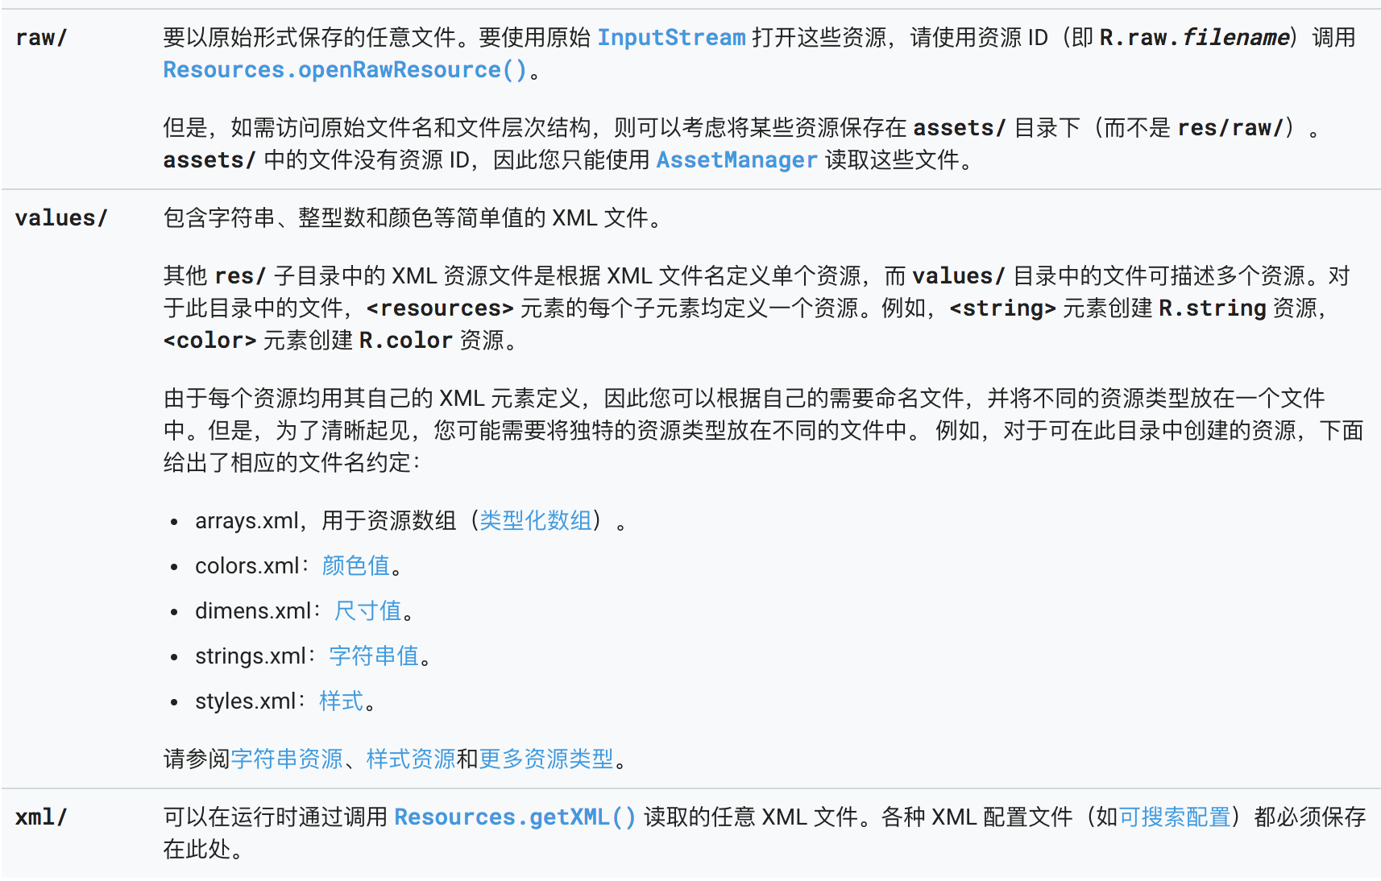

Slide 12
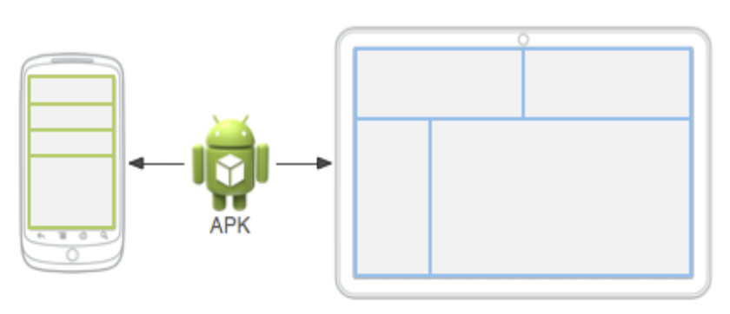
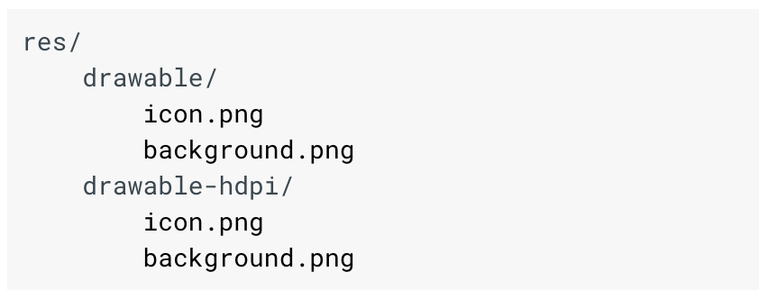
备用资源

Slide 13
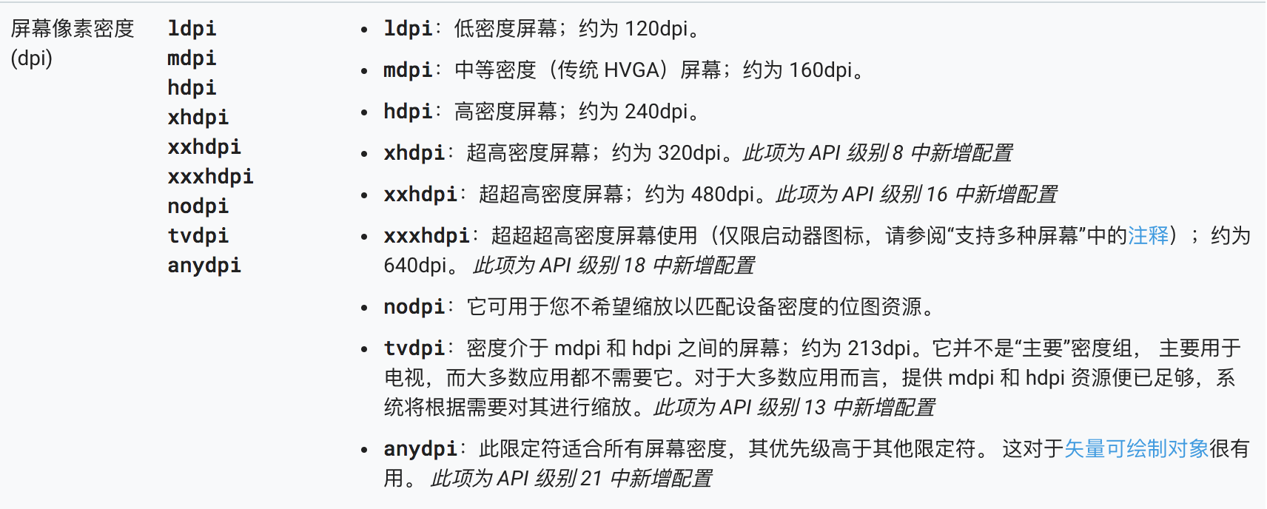
有关DPI

Slide 14
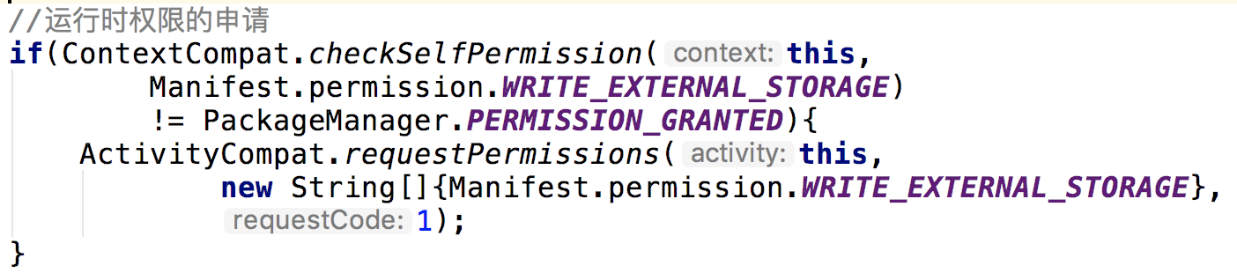
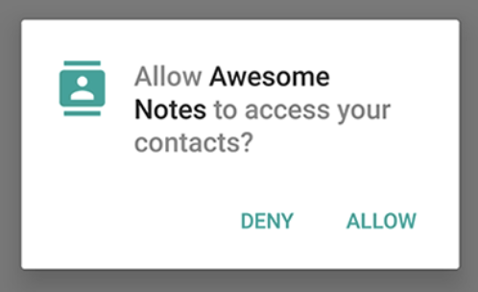
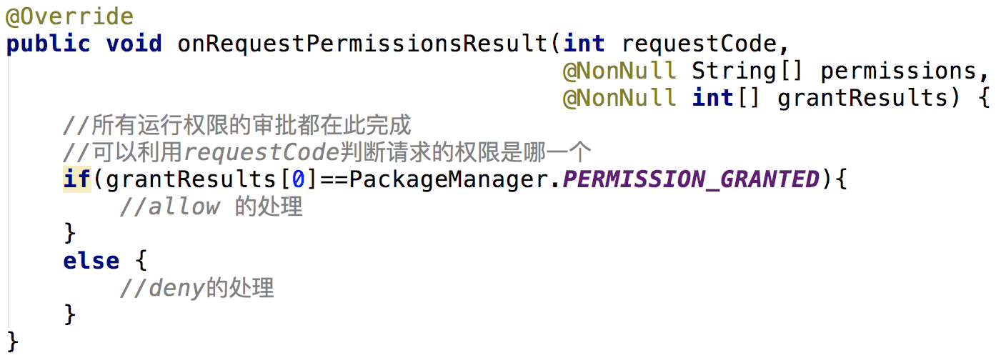
有关Permission
可以在“清单”在加入一般权限（uses-permission）
“危险权限”需要在运行时申请(Android6.0+)
附危险权限列表：

Slide 15
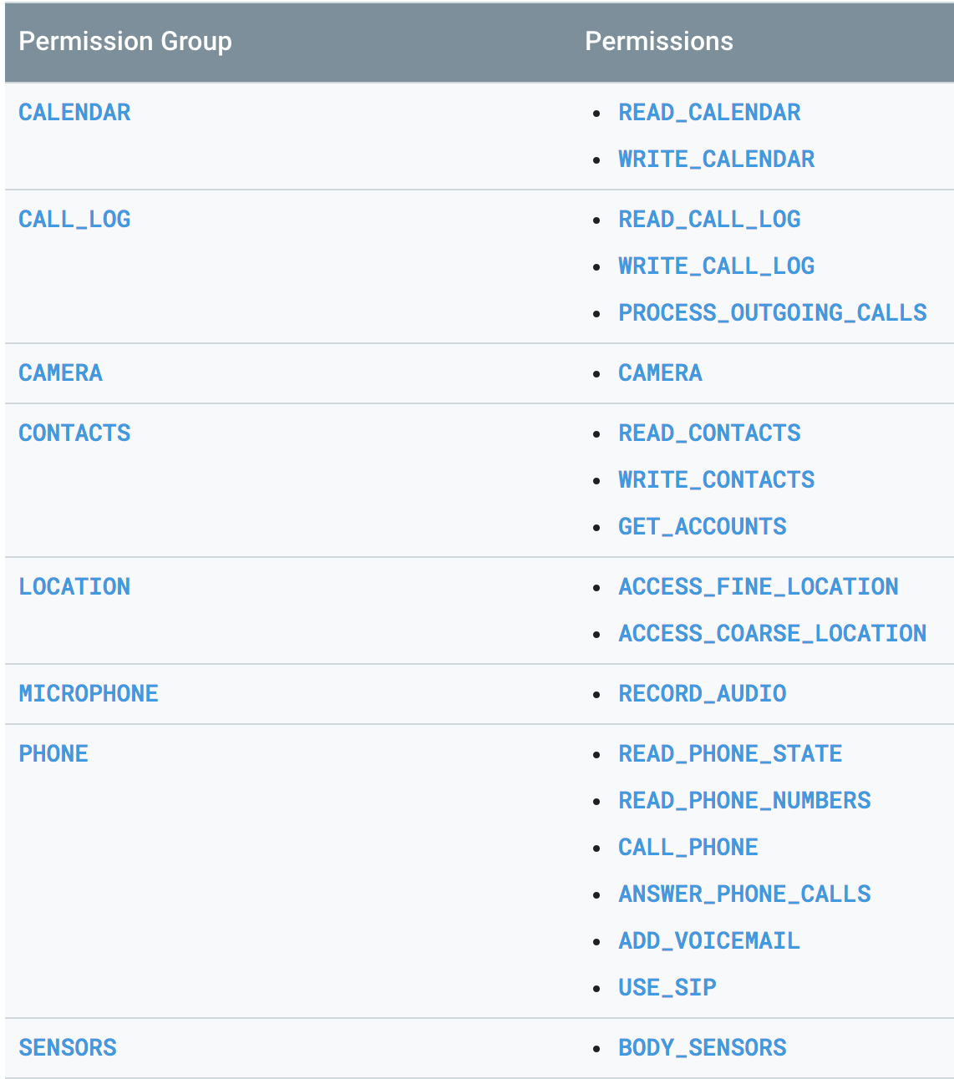
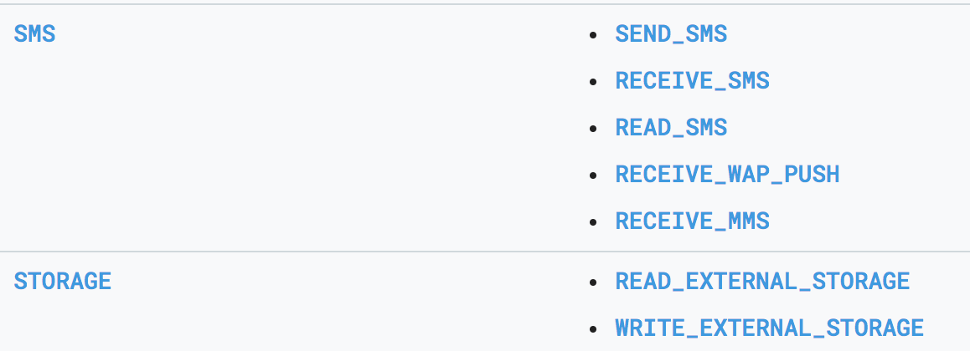

Slide 16
Activity
具备生命周期钩子方法的“模板对象”
设计为可以单独启动
其contentView成员对象，可以由Android系统进行渲染
可以利用布局文件对contentView对象进行注入

Slide 17
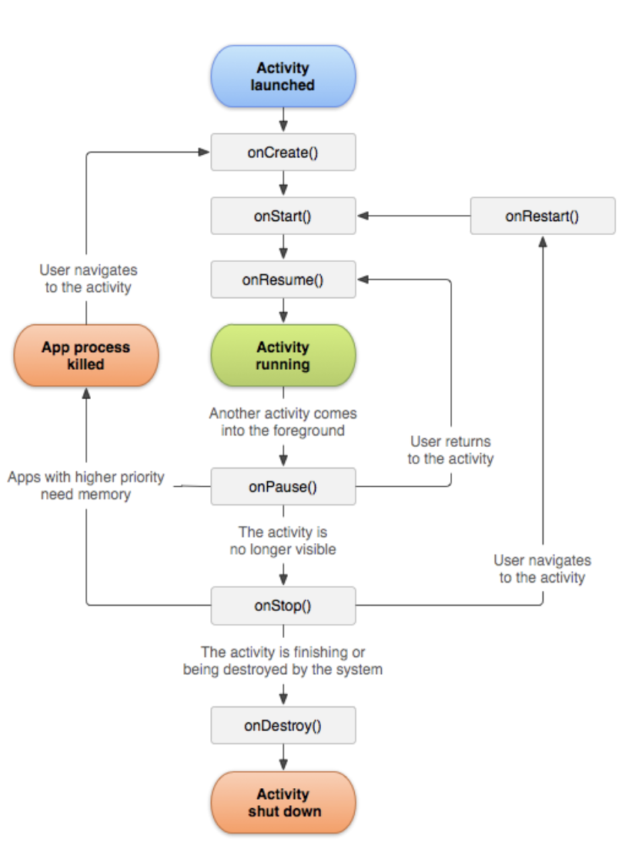

Slide 18
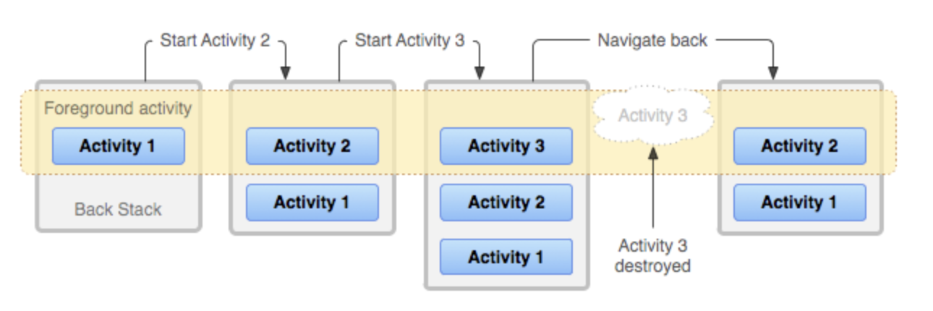
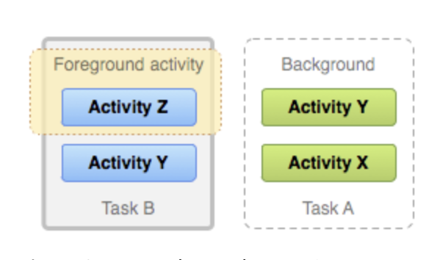
Tasks And Back Stack

Slide 19
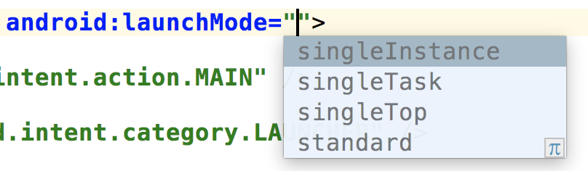
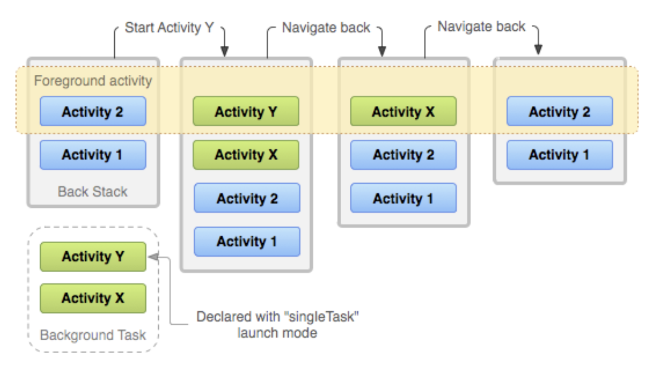
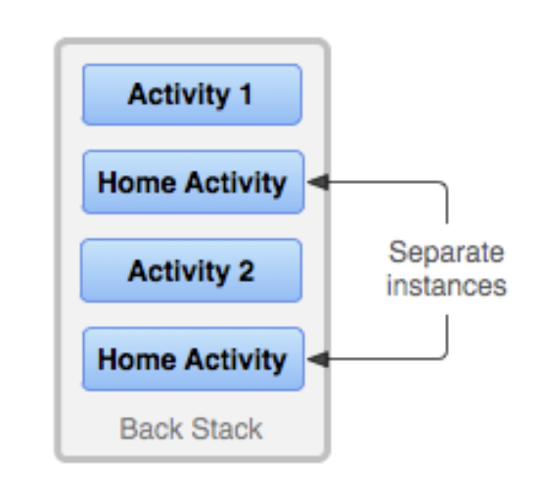
有关launchMode

Slide 20
Service

Slide 21
持久化技术

Slide 22
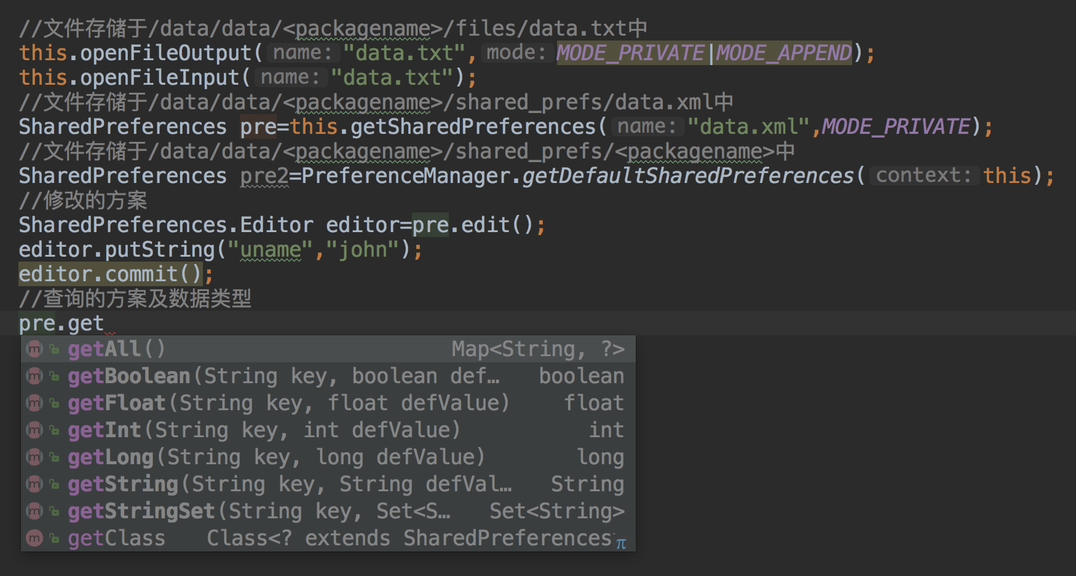
普通文件及SharedPreference方案

Slide 23
SQLite 数据库
https://github.com/johnyu666/SQLite

Slide 24
SQLite数据类型
NULL
VARCHAR(n)：n不能超过 4000
CHAR(n)：n不能超过 254
INTEGER:
REAL: 被存储为8字节的IEEE浮动标记序号
TEXT: 使用数据库编码存储(TUTF-8, UTF-16BE or UTF-16-LE)
BLOB: 值是BLOB数据块
DATA ：包含了 年份、月份、日期
TIME： 包含了 小时、分钟、秒。

Slide 25
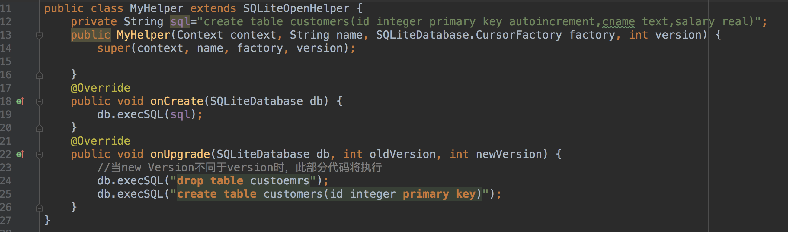
SQLiteOpenHelper
用来自动管理数据库的新建及更新工作

Slide 26
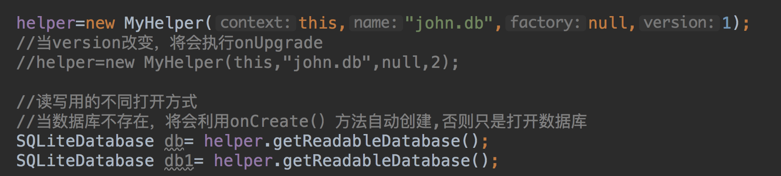
数据库的创建及更新

Slide 27
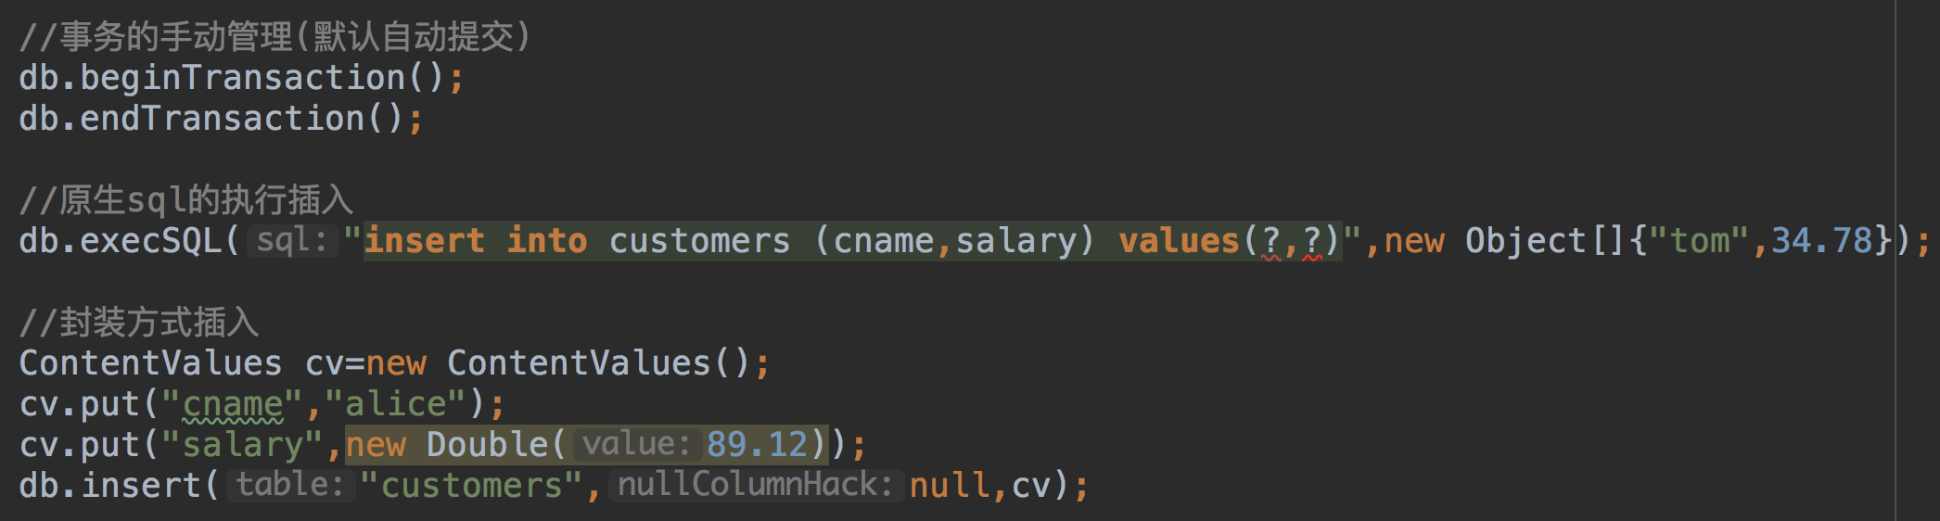
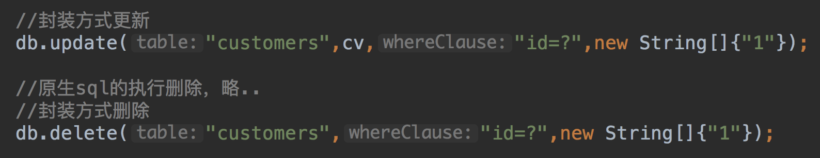
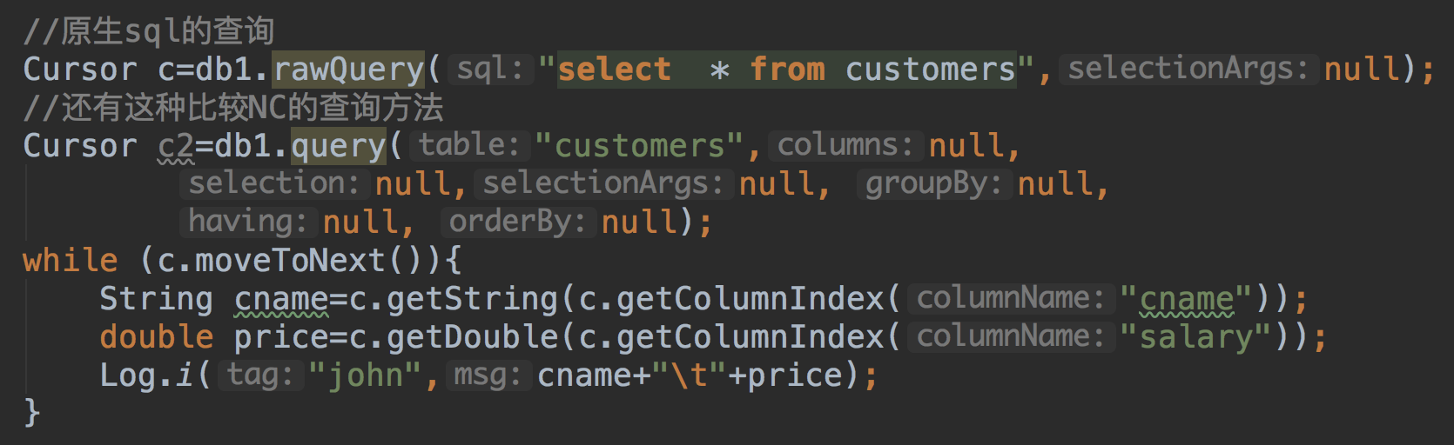
CRUD操作

Slide 28
Android并发编程

Slide 29
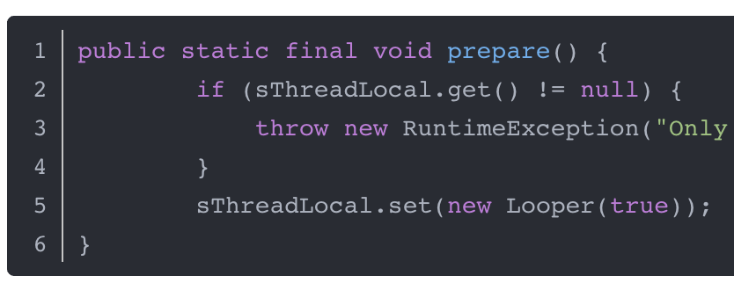
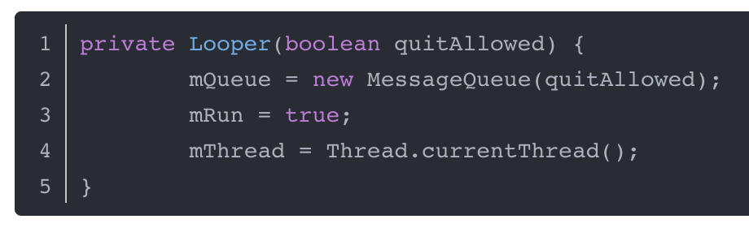
要点(1)
基本原则：
UI线程访问View
不可以阻塞UI线程
核心类：Handler, Looper,MessageQueue,Message
原理：
在当前线程中调用Looper的prepare(UI线程创建时已调用)方法时，即会生成与当前线程绑定的Looper对象
当Looper实例化时，即会持有一个MessageQueue对象

Slide 30
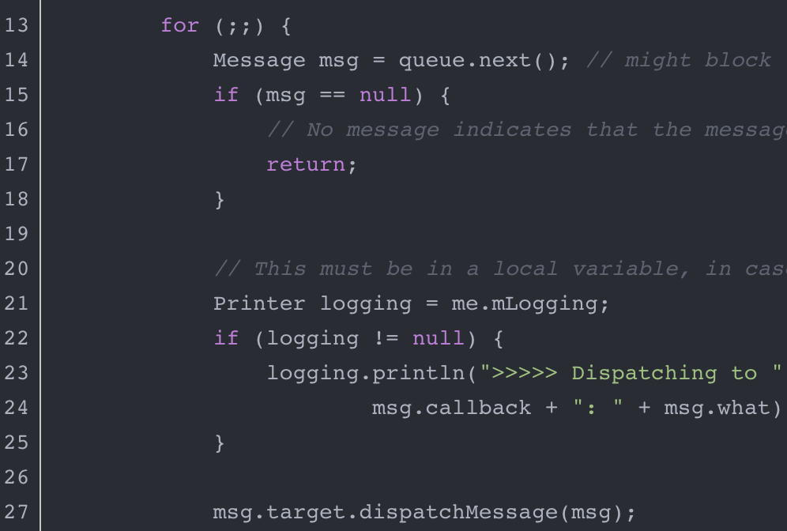
要点(2)
原理：
当Looper.loop时，即会进入一个监听MessageQueue的无限循环，当无Message即进入阻塞（13行）
以上保证了一个线程只有一个looper对象，同时looper会将MQ中的Msg取出交给msg的target进行消费（27行）

Slide 31
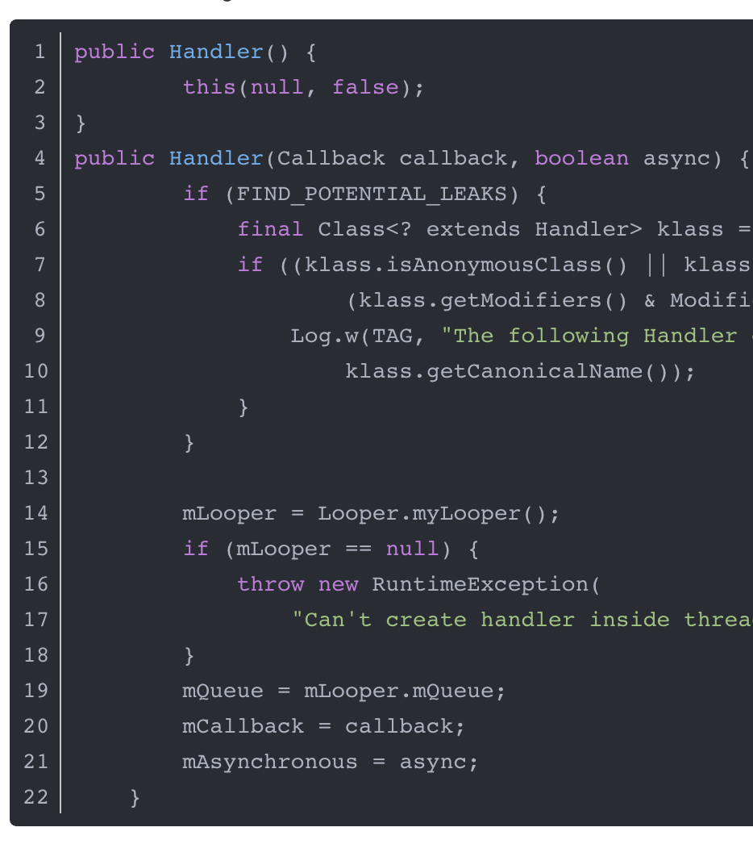
要点（3）
Handler是对Looper的持有对象（间接持有了MessageQueue）
MessageQueue的target就是Handler对象
14行，是查找与ThreadLocal绑定的Looper
19行，获取MessageQueue
同时：4行，callback默认为空

Slide 32
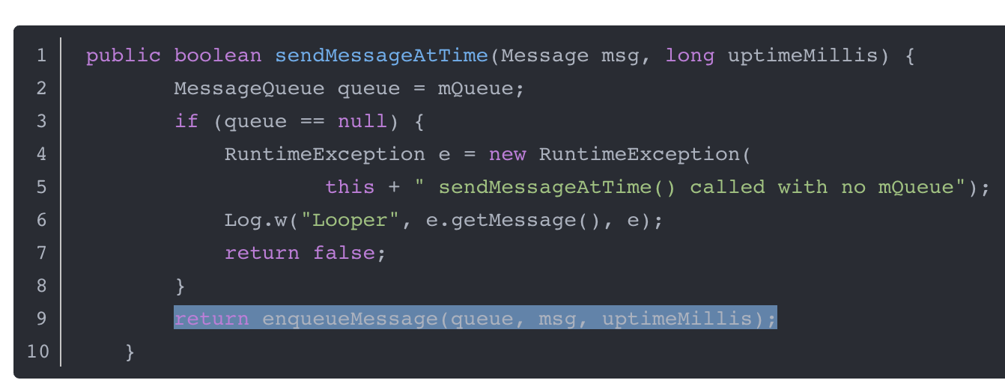
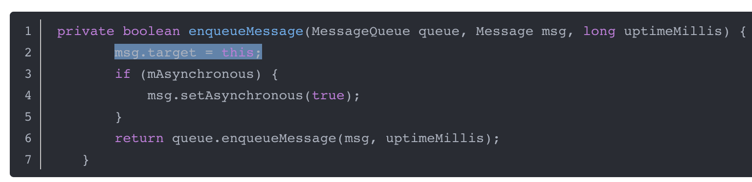
要点（4）
Handler的sendMessageXX都是间接调用sendMessageAtTime
其本质就是向MesssageQueue入队msg
同时将msg的target设定为Handler对象
Handler的sendMessage()

Slide 33
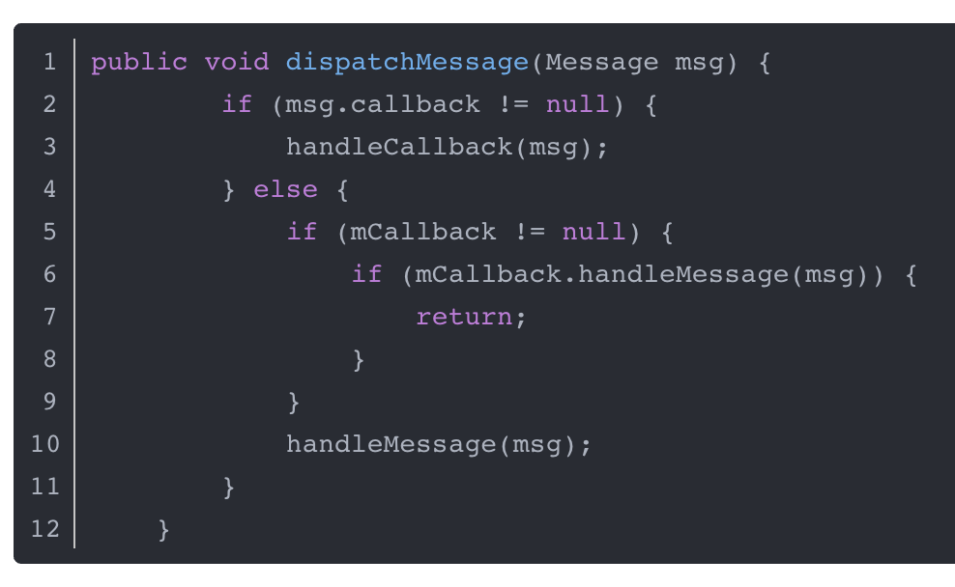
要点（5）
Handler的dispatchMessage，被looper收到消息后消费
Handler的消息处理
Looper的无限循环

Slide 34
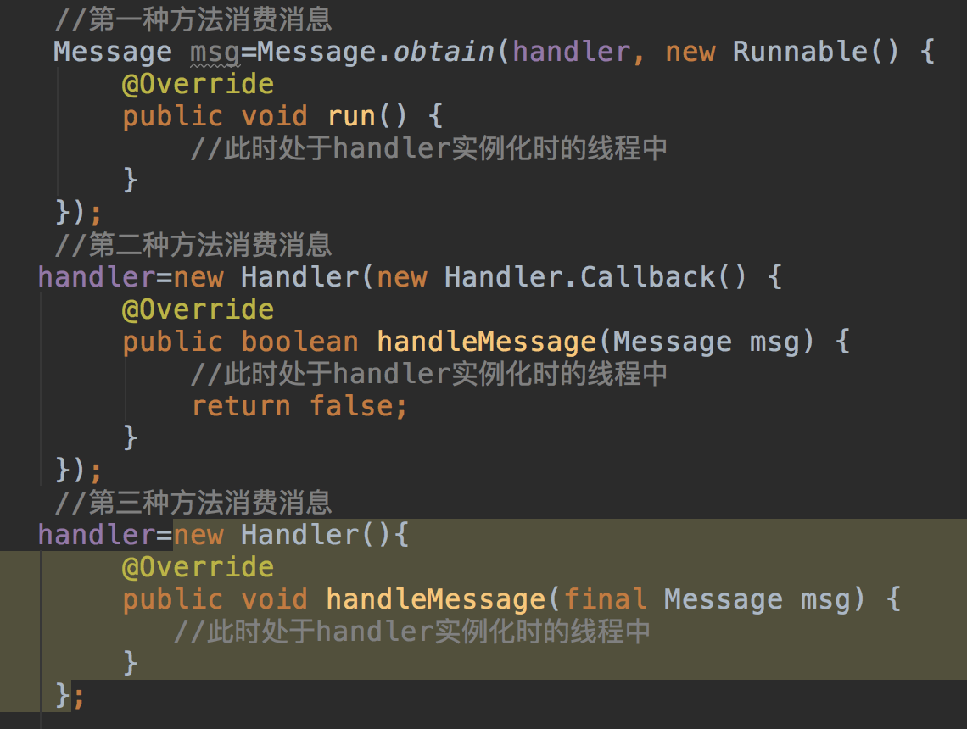
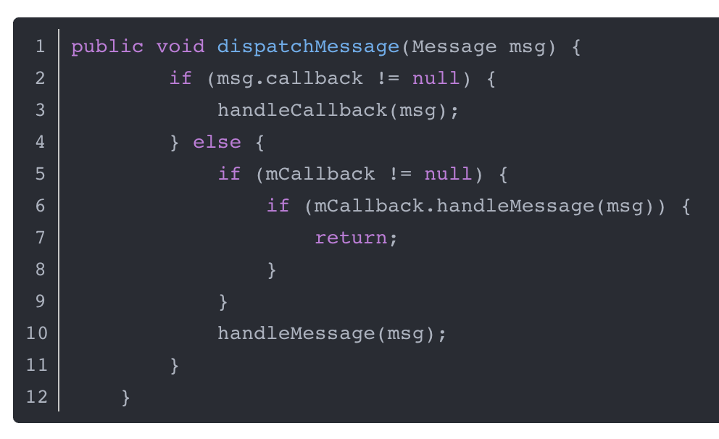
要点(6)
对应的三种消息消费方式

Slide 35
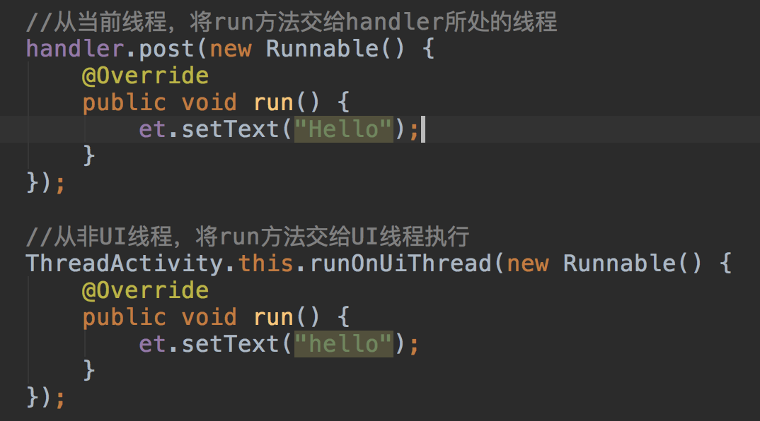
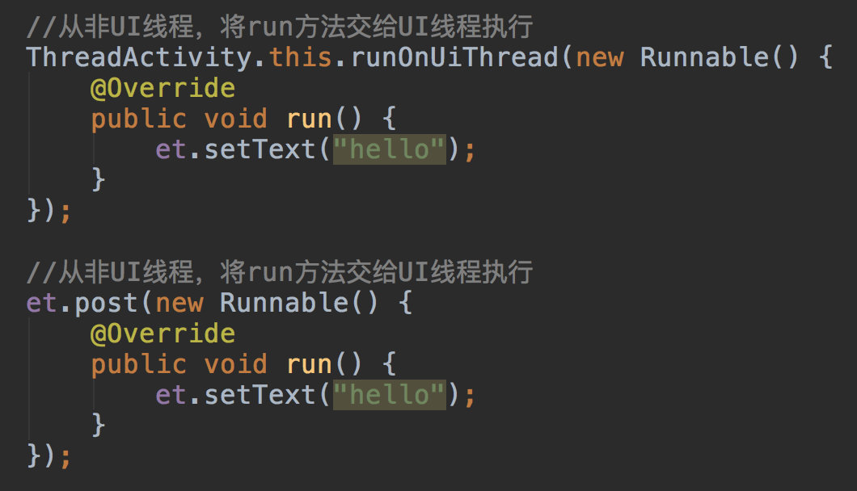
开发实践

Slide 36
网络编程

Slide 37
Java之TCP/UDP

Slide 38
UNIX/LINUX的网络测试命令
nc –l 9000 :监听Tcp
nc –ul 9000 :监听Udp
nc/telnet ip port :创建tcp连接
echo info>/dev/udp/ip/port :发送UDP包
附：adb转发命令
adb forward tcp:6100 tcp:7100(本地6100转到虚机7100)

Slide 39
Andorid网络编程注意事项
权限
子线程工作

Slide 40
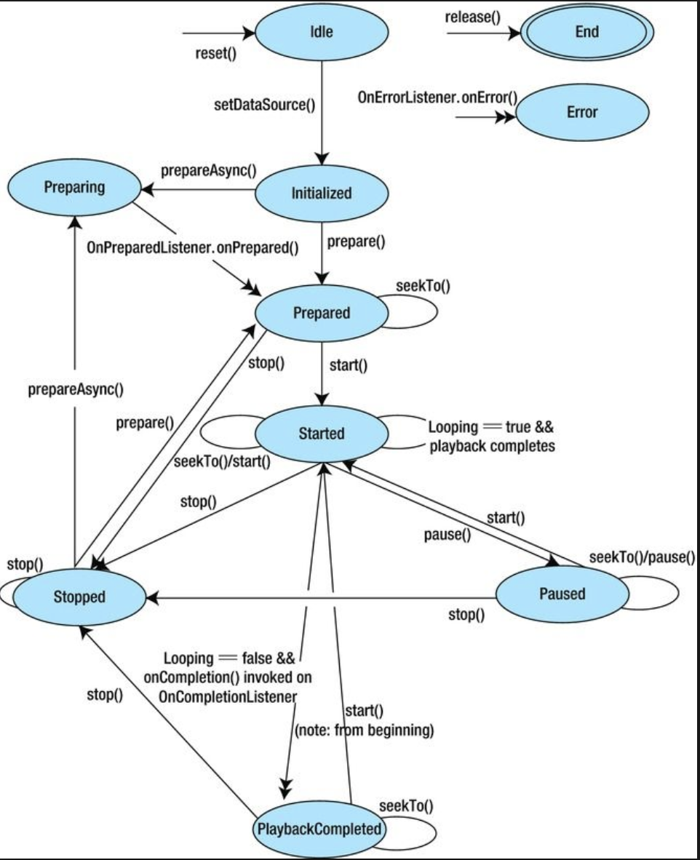
打造一个媒体播放机

